Slide 1
BỆNH ÁN
GVHD: BS.Hoàng Danh Tấn
NHÓM: 6

Slide 2
Hành chính
Họ và tên: Nguyễn Thị Tòng
Tuổi: 68
Giới: Nữ
Nghề nghiệp: Buôn bán
Địa chỉ: Trà Vinh
Ngày nhập viện: 1h ngày 10/04/2023
Khoa cấp cứu Bệnh viện Đại Học Y Dược

Slide 3
Lý do nhập viện
Đau bụng

Slide 4
Bệnh sử
Trong 3 ngày trước nhập viện, bệnh nhân đau bụng quanh rốn không lan, kiểu quặn từng cơn. Mỗi cơn kéo dài 2-5 phút, cách cơn 10-15 phút, ngoài cơn không đau bụng, không yếu tố tăng giảm đau, kèm không đi cầu được, vẫn xì hơi được, xì hơi xong dễ chịu, không kèm sốt, buồn nôn, nôn ói.
Sau đó bệnh nhân đi khám phòng khám tư được làm thông mũi dạ dày và thụt tháo đại tràng, có đỡ đau bụng, sau đó chuyển lên BV tỉnh. Tại BV Tỉnh, BN được khám và chỉ định mổ khẩn cấp, nhưng bệnh nhân xin chuyển lên BV.DHYD.

Slide 5
Bệnh sử
Trong quá trình bệnh, bệnh nhân không sốt, không đi tiêu được, bệnh nhân bụng ngày càng chướng nhiều, ăn uống ít vì không thấy ngon miệng, tiểu vàng trong, không ho, không khó thở, không buồn nôn, không nôn ói.

Slide 6
Bệnh sử
Sinh hiệu lúc nhập viện: M: 70l/ph, SpO2: 92%/KT, Thở: 20l/ph, HA: 120/80 mmHg, Nhiệt độ: 37 độ.
Tình trạng sau nhập viện:
+ N1-N7: bệnh nhân ăn uống kém, không đi tiêu được, trung tiện được, thụt tháo ra phân vàng, thông dạ dày ra dịch xanh rêu.

Slide 7
Tiền căn
Bản thân:
1 tháng gần đây bệnh nhân bắt đầu thấy đi cầu khó khăn, phải rặn nhiều, mỗi lần đi cầu ra phân nhỏ dẹt bằng đầu ngón tay.
Chưa ghi nhận THA, ĐT Đ, và các bệnh lý nội khoa khác
Chưa từng làm thủ thuật hay phẫu thuật
PARA 3003, đã mãn kinh 10 năm
Không sử dụng thuốc nam thuốc bắc
Không rượu bia, không thuốc lá, ăn ít rau xanh, nhiều dầu mỡ
Dị ứng: chưa ghi nhận

Slide 8
Tiền căn
Gia đình: Không ghi ai mắc ung thư đường tiêu hóa, gan, mật, tụy, và các bệnh lý khác.

Slide 9
Khám (8h ngày 18/04)
Tổng trạng:
Bệnh nhân tỉnh, tiếp xúc tốt.
Sinh hiệu: M 84l/ph, NT: 20l/ph, HA:130/80, Nhiệt độ: 36,5 độ
CC: 150 cm, CN: 58 Kg, BMI: 25,8 kg/m2 da
Da niêm hồng
Dấu véo da mất nhanh
Không phù, không dấu xuất huyết
Không sao mạch, không lòng bàn tay son.

Slide 10
Khám
Bụng:
Bụng chướng vừa, chướng đều, di động theo nhịp thở, không sẹo mổ cũ, không u, không ổ đập, không THBH.
Âm ruột: 12 l/ph, âm sắc cao
Gõ vang
Ấn đau vùng quanh rốn, không đề kháng, không phản ứng dội
Không dấu quai ruột nổi, không dấu rắn bò
Gan, lách không sờ chạm; Chạm thận (-), cầu bàng quang (-).
Không ghi nhận khối phồng vùng bẹn.

Slide 11
Khám
Các cơ quan khác:
- Khám không ghi nhận bất thuờng

Slide 12
Khám
Thăm hậu môn- trực tràng:
Niêm mạc trơn láng, không sờ thấy u
Bóng trực tràng rỗng
Có ít phân vàng dính theo găng

Slide 13
Tóm tắt bệnh án
Bệnh nhân nữ, 68 tuổi, nhập viện vì đau bụng, bệnh 11 ngày, qua hỏi bệnh và thăm khám ghi nhận:
1,TCCN:
Đau quặn cơn quanh rốn
Chướng bụng
Không đi tiêu, còn trung tiện.
2, TCTT:
- Bụng chướng vừa, chướng đều.
Âm ruột: 12l/ph
Gõ vang
Ấn đau quanh rốn
Thăm hậu môn trực tràng ít phân dính theo gắng
3, Tiền căn: không bất thường

Slide 14
Đặt vấn đề
1, Hội chứng bán tắc ruột

Slide 15
Biện luận
Hội chứng bán tắc ruột:
Bệnh nhân nữ, 68 tuổi, nhập viện với các triệu chứng: đau bụng quặn cơn quanh rốn, chướng bung, không đi tiêu được nhưng còn trung tiện.
Khám ghi nhận bụng chướng, âm ruột 12 lần/phút, tăng âm sắc, gõ vang
Bệnh nhân có hội chứng bán tắc ruột
Chướng bụng vừa, không buồn nôn/nôn nên nghĩ tắc thấp
Bệnh nhân đau quặn cơn, ngoài cơn dễ chịu, trung tiện dễ chịu, ấn đau quanh rốn nghĩ là TR đơn thuần.

Slide 16
Biện luận
Các nguyên nhân có thể gây bán tắc ruột trên bệnh nhân này:
- U đại tràng: bệnh nhân lớn tuổi, thừa cân, thói quen ăn ít rau xanh, nhiều dầu mỡ, , ăn uống kém, 1 tháng gần đây tiêu phân nhỏ dẹt nên nghĩ nhiều.
- Viêm ruột: không loại trừ
- Lao ruột: ít nghĩ vì bệnh nhân không có tiền căn nhiễm lao hay tiếp xúc người bị lao, không cơ địa suy giảm miễn dịch.
- Bã thức ăn: Bệnh nhân chức năng nhai còn tốt, không tiền căn cắt dạ dày nên ít nghĩ nguyên nhân này.
- Dính ruột: ít nghĩ do BN không có tiền căn phẫu thuật

Slide 17
Biện luận
Biến chứng: bệnh nhân khám sinh hiệu ổn, không dấu mất nước, không đề kháng thành bụng, tuy nhiên chưa loại trừ biến chứng tổn thương thận cấp, rối loạn điện giải.

Slide 18
Chẩn đoán
Chẩn đoán sơ bộ: Bán tắc ruột do u đại tràng
Chẩn đoán phân biệt:
Bán tắc ruột do Viêm ruột

Slide 19
Đề nghị cận lâm sàng
X quang bụng đứng không sửa soạn (18/04/2023)
CT scan bụng chậu có cản quang
Công thức máu
Sinh hóa máu: AST, ALT, BUN, Creatinine, Ion đồ, Glucozo, Lipid.
CRP
Chức năng đông máu APTT,PT
X quang ngực thẳng, ECG, TPTNT

Slide 20
Kết quả cận lâm sàng
X quang bụng đứng không sửa soạn:
Dãn+ ứ dịch các quai ruột non và đại tràng đã biết
Không có hình ảnh mực nước hơi bất thuờng ổ bụng
Không thấy liềm hơi dưới hoành 2 bên
Các đường sáng cận phúc mạc bình thường

Slide 21
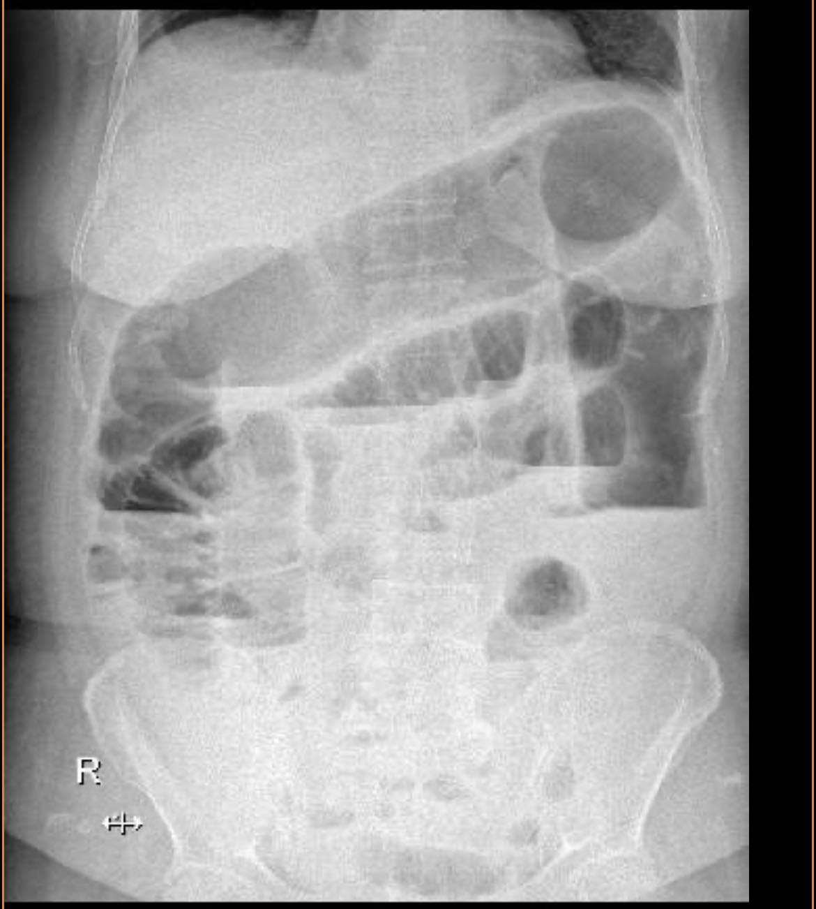
Kết quả cận lâm sàng

Slide 22
Kết quả cận lâm sàng
CT bụng chậu có cản quang (ngày 10/04/2023):
Dày không đều thành đại tràng xuống nghĩ u gây tắc ruột không hoàn toàn với van hồi manh tràng mở, hiện chưa thấy dấu hiệu thiếu máu ruột, khả năng dính/ xâm lấn đoạn ruột non kế cận (nếu K xếp T4)
Vài hạch nhỏ quanh đoạn đại tràng xuống dày thành, vài hạch cạnh động mạch chủ bụng.
Dịch bụng lượng ít
Ít dịch màng phổi hai bên (P>T). Xẹp đáy phổi phải
=> Có bán tắc ruột, đề nghị nội soi đại trực tràng lấy mẫu sinh thiết.

Slide 23
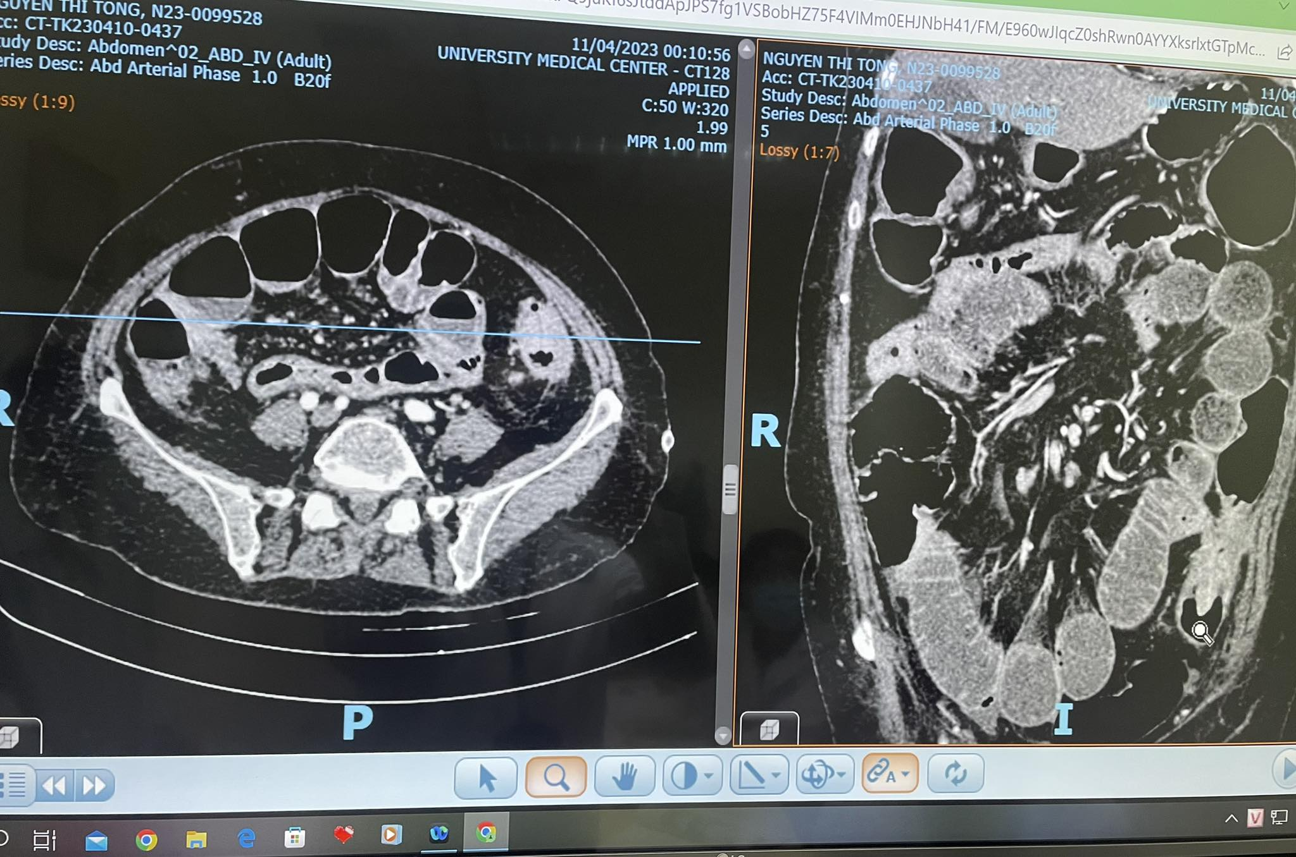
Kết quả CLS

Slide 24
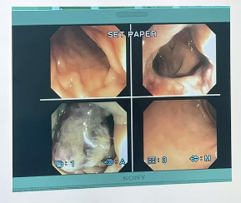

Kết quả CLS
Nội soi đại tràng:
-Tình trạng ruột: sạch
Hậu môn: trĩ nội
Trực tràng bình thuờng
Đại tràng chậu hông: các bờ hậu môn 30 cm, có khối u dạng chồi sùi làm hẹp lòng máy soi không qua được. Sinh thiết giải phẫu bênh

Slide 25
Kết quả CLS
Kết quả sinh thiết: Carcinom tuyến, biệt hóa vừa

Slide 26
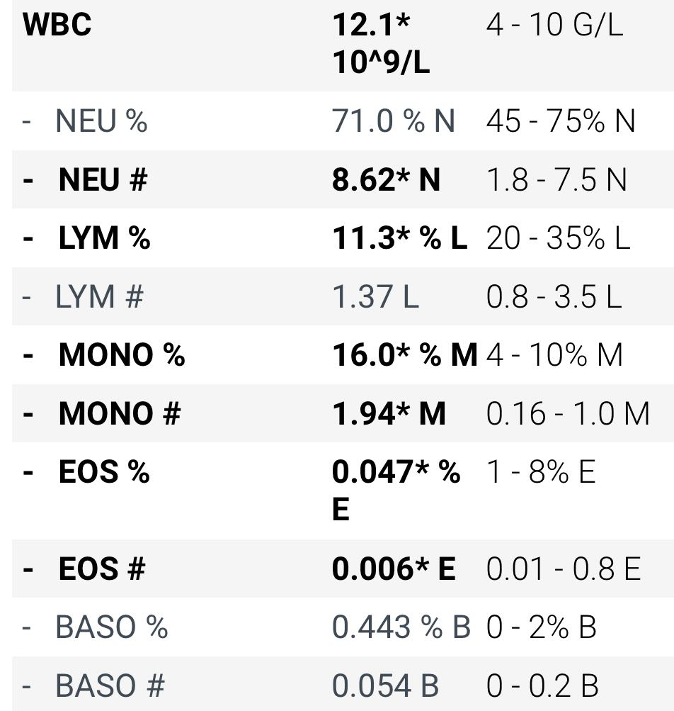
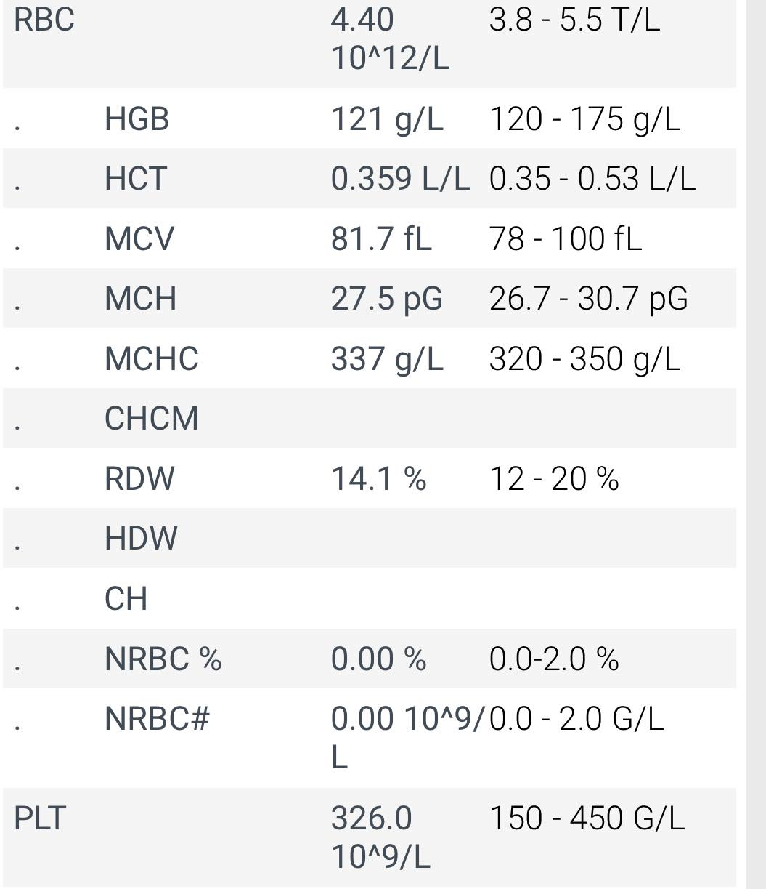
Kết quả cận lâm sàng
Công thức máu: (10/04/2023)

Slide 27
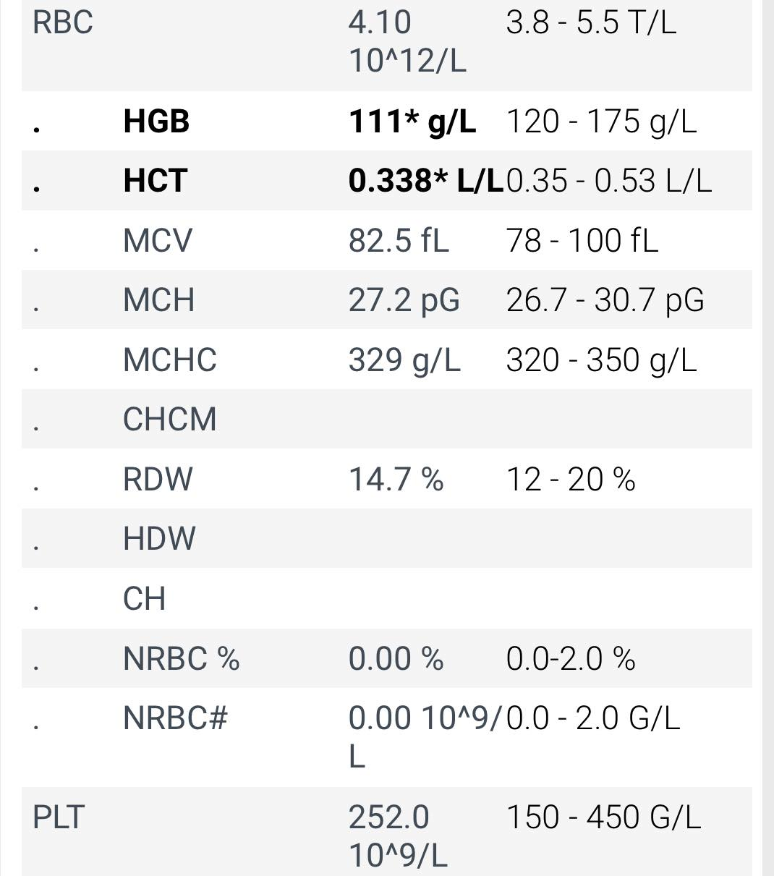
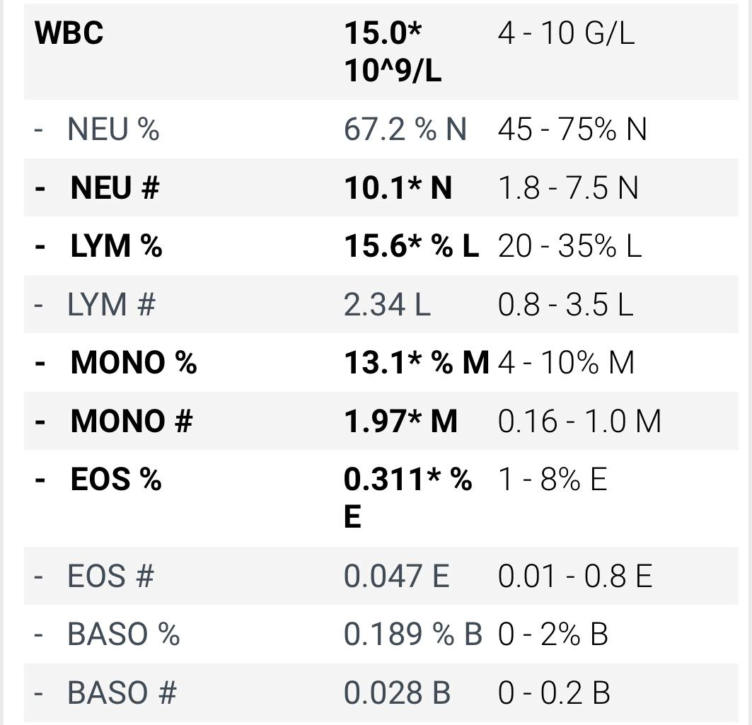
Kết quả CLS
Công thức máu (14/04/2023)

Slide 28
Kết quả CLS
Sinh hóa máu: (10/04/2023)
-Creatine 133.4 umol/L
-Ure 145,01 mg/dl
-eGFR: 34 ml/phút
- AST: 28 U/L
ALT 13 U/L
CRP 174.2 mg/L (<5mg/L)

Slide 29
Kết quả CLS
Sinh hóa máu (14/04/2023):
-Ure: 46.14 mg/dl
Creatinine: 57,5 umol/L
eGFR: 90.68 mL/phút
Pro-calcitonin 2,13 ng/mL (<0.5 ng/mL)

Slide 30
Chẩn đoán xác định
Bán tắc ruột do K đại tràng (cT4bN1Mx) biến chứng tổn thương thận cấp, chưa loại trừ biến chứng nhiễm trùng

Slide 31
Điều trị
Nhập viện, thở oxy qua canuala 2l/ph
Lập 2 đường truyền tĩnh mạch
NaCl 0,9 % 500ml, 1 chai TTM 20 giọt/phút
Paracetamol 1g/100ml, 1 lọ x2 TTM mỗi 12 giờ
Ceftazidim 1 lọ x3 , TTM mỗi 8 giờ
Metrodiazol 500mg/100ml 1 chai x3. TTM mỗi 8h
Theo dõi lại chức năng thận, CRP sau 24 h

Slide 32
Điều trị
Đặt thông mũi, dạ dày
Đặt hậu môn nhân tạo ở đại tràng góc gan kết hợp với hóa trị.
Tùy vào kết quả hóa trị, phẫu thuật chương trình cắt khối đại tràng có U và nạo hạch xung quanh đem giải phẫu bệnh.
Hóa trị sau mổ
Nuôi ăn tĩnh mạch, chăm sóc cấp 2
Tái khám mỗi 3-6 tháng trong 2 năm đầu và mỗi 6 tháng trong 3 năm tiếp theo
Nội soi đại tràng sau mổ 3-6 tháng.

